Slide 1
1. 静电场 2. 静电场中的导体和电介质 3. 静磁场 4. 电磁感应及麦克斯韦方程组 5. 狭义相对论基础 6. 量子物理基础 7. 固体物理基础
大 学 物 理（下）
任课教师： 郭伟
Email： weiguo7@bit.edu.cn

Slide 2
教学大纲
考核：采用统一命题，统一阅卷，闭卷笔试、集体复查成绩的模式,保证质量
成绩评定：按百分制给出最终成绩
期末考试65分，
平时成绩满分35：1作业成绩满分13 + SPOC 学习成绩满分16 + 其他满分6
其他6分：出勤、课堂测试或课堂表现等形式
竞赛加分

Slide 3
SPOC 学习
《电磁学》(9 月5 日开课)；近代物理》(11 月16 日开课) 《电磁 学》学习成绩折算满分为10 分；
《近代物理》满分 为6 分。两门慕课的注册网址为：
《大学物理——电磁学》：
https://www.icourse163.org/spoc/course/BIT-1469609190
《大学物理——近代物理》：
https://www.icourse163.org/spoc/course/BIT-1469600193
SPOC 必须实名认证注册，注册有问题的可工作时间电话 010-81382226 或到良乡文科组团楼机关楼 402 室找教务部老师帮忙解决。
每年都有慕课没选上、没按时完成导致成绩受损的情况

Slide 4
请同学们平时注意每周都要按照网上的时间要求完成每周单元测验、在线作业、参与课程讨论和网上期末考试四大环节。要严格按照提示事项执行，以免影响平时学习成绩。
说明：单元测验、在线作业、参与课程讨论和网上期末考试均可以通过手机进行
其中，MOOC 平时作业成绩占SPOC总成绩的10%；单元测验成绩占45%；参与课程讨论的活跃情况得分占10%；MOOC 期末考试成绩占总成绩的35%

Slide 5
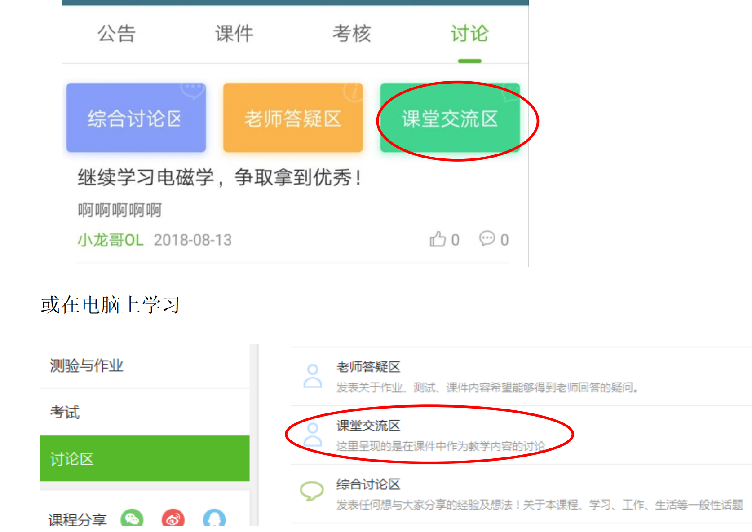
请同学们平时注意每周都要按照网上的时间要求完成每周单元测验、线上单元、作业、参与老师发布的课程讨论(而不是水帖)和网上期末考试四大环节。要严格按照提示事项执行，以免影响平时学习成绩。
在线单元测验和期末考试的截止时间均为当晚23:30；以往当晚网络容易拥堵，请同学们尽早完成在线学习任务，以防不测。
MOOC 讨论成绩只依据同学们在讨论区-课堂交流区的活跃程度给分，在老师答疑区和综合交流区下的帖子不计入成绩。，注意不要发水贴，否则会被扣分。

Slide 6
课堂纪律：
通知、课件：i北理群，
作业每周一交，不交、补交酌情扣分。
上课手机保持静音。
期末考试后，成绩出来前谢绝联系。

Slide 7
科代表
四个教学班班长
助教
张娇， 3120231537@bit.edu.cn

Slide 8
大物上重修通知
上学期大物期末考试不及格的同学，只有1次这样的重修机会
相关同学按时报名，以免错过重修
不是补考或重考

Slide 9
选用教材：胡海云，吴晓丽，缪劲松主编.《大学物理(第三卷)——电磁学》； 胡海云，缪劲松，冯艳全，吴晓丽主编.《大学物理(第四卷)——近代物理》北京：高等教育出版社，2017.
参考书：
张三慧主编. 大学物理学(一、二、三、四、五册). 北京：清华大学出版社，1999.
程守诛，江之永编. 普通物理学(上、下册). 北京：高等教育出版社，2006.
赵凯华，罗蔚茵. 新概念物理教程(力学、热学、量子物理). 北京：高等教育出版社， 1995.
张三慧、李椿等译；D. Halliday，R. Resnick，J. Walker著. 《物理学基础(Fudamentals of Physics)》(第6版). 北京：机械工业出版社，2005.
赵凯华，陈熙谋. 电磁学(第三版). 北京：高等教育出版社，2011.
费曼物理学讲义

Slide 10
我很同情，但……
做完卷子后，对于挂与不挂我突然很不确定，有很多题我都不能确定，尤其是填空和选择，有的都无从着手，所以我对自己的结局有点不确定。
说实话，大一上学期因为贪玩已经挂了X个学分了，同时也失去了很多机会，之后就开始成熟了，慢慢开始努力，但始终觉得自己还是处于迷茫之中，努力了，但不知道努力的方向……
物理，说实话起初不喜欢，但今年老师上课的方式让我开始慢慢接受了，虽然我不会转专业到物理，但对它的感觉却也与从前不同了，谢谢老师了。
最后，如果差的不是太多，请老师给我及格吧，我实在不想挂，而且我真的努力了，真的老师。

Slide 11
老师，您好！
我是您的学生XX，学号XXXXX，XXXX班的。大物成绩出来了，我考了XX分。我对这个成绩有点吃惊，有点不可思议。
上个学期我的大物是XX分。经历了上个学期大物的考验，我知道大物不好学，所以我这个学期我也一直在好好学习，没敢放松。上课也都认真听讲，课下的作业也都好好在做。因为我们XX号考的XXX，XX号就考大物，确实来说复习时间有点紧张。复习的时候，我把作业题都做了一遍，把学委发的卷子都做了，可不知为什么还是考的这么差，我已经尽了我最大的努力来学习大物，可不知为什么还是挂了。
我来自XX省，从进学校开始我就知道我跟大家的差距，我一直都在努力地学习，想跟上大家的步伐，从大一开始从未挂过科。老师我之所以这样重视挂科，因为我将来想要去X国留学，挂科对留学的影响非常大，我要是将来不出国也就无所谓了。我从这个学期开始每个周末都要赶到市里去学习X语，再加上校内繁重的功课，压的我好累呀，但我始终都未放弃对大物的学习。
说实话，我对大物付出了不少，我真诚的希望老师能给我60分，让我过，我真心不希望因为大物挂了影响我将来的出国。所以我真心希望老师能给我60分，让我过。我真心希望老师能让我顺利的去X国留学。
在此谢过老师辛苦的带我们一个学期的大物！给您拜个早年了！

Slide 12
老师您好，我是XX班的XX。非常抱歉此时以这种方式打扰您，考完大物理下后，觉得自己答得很不理想。
刚开始学习时，就深知物理学科是一个非常有深度和难度的学科，但是一开始借助自己高中的部分知识还是可以应对习题。随着后来的难度加深，自己也意识到要想做到熟练掌握物理知识绝非易事，但是由于老师您幽默风趣的讲解，醇醇细水般地为我们解答一个一个的难题我并没有因为难就放弃，而是通过自己的努力去理解逐渐加深的课程。
大二下学期我准备选修双学士学位，为了保证不挂科，为了在最有难度的大学物理考试中考出好成绩我做了往年可以找到的所有习题，背所有的物理公式。可是到了考场发现我做的还是不够，碰到新的题型还是没太多思路，考完后我压力非常太大。
希望老师可以给我一次机会，如果这次挂科会直接影响下学期的第二学位的选修。我这几年的努力也就付之一旦。我觉得我这次考的不好，非常非常希望老师您可以帮我一次，让我可以离我的梦想更近一步。我也深知老师您的为难，怀着非常忐忑的心情给您发这封邮件，希望您不要介意。希望老师理解，谢谢您了老师！

Slide 13
老师您好：
很抱歉打扰您的休息给您发邮件，恳请您能过目。
一周前我曾给您发过一封邮件，原因是我查到物理成绩后既震惊成绩的不理想，又悔恨自己光忙着准备用于2+2的托福成绩而稍微轻视了物理的准备。我十分后悔，但又不知所措。因为我从大一入学开始就十分期盼能够走我校的2+2项目，我也很珍视这个机会，以至于为了取得项目要求的成绩，我做了许许多多的努力，从大一起对于每一门学科的重视到这一个学期努力考取理想的托福分数，我一直在朝着2+2项目努力着。但就在我觉得目标近在眼前之时，我却因为时间的重叠而轻视了拿手的物理，造成了如今的严重问题，我的物理成绩低于了60的分数关卡，使得走2+2项目的机会变得渺茫。
在上次给您发完邮件之后，情绪一直很是低落，不断查阅邮箱，希望能够看到您的回复。但也许是学校已经放假，北理的邮箱您已暂停使用，在未收到您邮件的同时，我时常懊悔，但也时常反省，也不断复习着物理的内容，以求弥补上之前所不熟的知识。
在查到成绩之后，我总是不知所措，不知如何才能弥补这严重的问题，考试已经结束，想重新准备29号的考试已是不可能的事情。唯独我只有寄希望于给您发邮件，望您能看在我认识到问题并努力弥补的份上给我一次机会，因为我真的很想走学校2+2的项目，也因此十分需要不能出现60以下的成绩。我知道这也许听着并不十分现实，几率也十分微小，但我十分痛苦的错过了一次本该把握并考好的机会，现在我只能希望您能再给这个意识到错误的小孩一个机会，一个痛改前非的机会，一个能走2+2项目的机会，一个大于等于60的分数。
老师，我内心真的充满了懊悔之情，无以言表，我只能希望您再次考虑，希望您能够给我一个大于等于60的分数，我真的已经意识到了问题，并且之后定然会认真学习物理及其他学科，而我也真的十分需要一个60及以上的分数，望您再次考虑。同时，我也十分期盼着您的回信，也期望您能够给我您的手机或者QQ微信等联系方式，以便我可以在今后学习的道路上更好的与您交流学习。

Slide 14
还有更强悍的：
老师，我实在物理感觉太差了，听您课听不懂，也去蹭过X老师的物理课听，听着也有点费劲。这几天快学大物学疯了。。。求您给我70多分吧。。。我不想挂科，求您了。。。
能不能把您银行卡号或者手机号告诉我啊？？
违背因果律：
原因没有改变，却要去改变结果

Slide 15
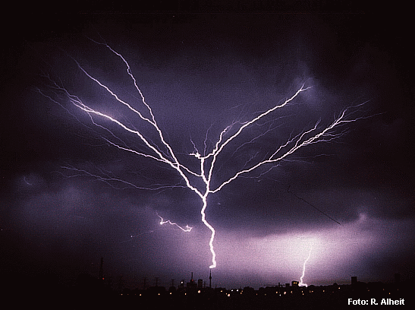
大学物理
电磁学
ELECTROMAGNETISM

Slide 16
为什么我们要学习大学物理
个人观点（如有雷同纯属巧合）：
获得好的分数
掌握一些基本的物理常识、知识
不会轻易相信伪科学
培养学习的能力，独立思考的能力，从物理视角建模的能力
数理是所有技术的基础

Slide 17
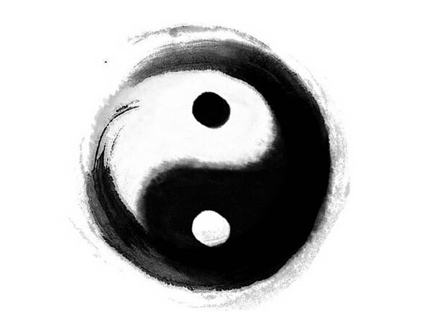
人类历史上最伟大的方程
麦克斯韦方程组
欧拉公式
牛顿第二定律
勾股定理/毕达哥拉斯定理
质能方程
薛定谔方程
1+1=2
德布罗意方程组
傅立叶变换
圆的周长公式

Slide 18
总结
从伽利略开始至今的300 年里，物理学不断发展，社会高速变革
经典力学：机械能时代；电磁学： 电磁能时代
现代物理学：信息核能时代
未来是什么时代？智能时代？

Slide 19
数学准备
微积分
矢量分析
线性代数
数理方程

Slide 20
绪 论
一、电磁学的研究内容
电磁学是经典物理学的一部分。它是研究电磁现象的规律的学科。它研究物质间的电磁相互作用，以及电磁场产生、变化和运动的规律。
二、四种基本相互作用
1.引力相互作用
2.电磁相互作用
3.强相互作用
4.弱相互作用
相对强弱：
强相互作用的强度=1，电磁相互作用≈10⁻²，弱相互作用≈10⁻⁵，引力相互作用≈10⁻³⁸。

Slide 21
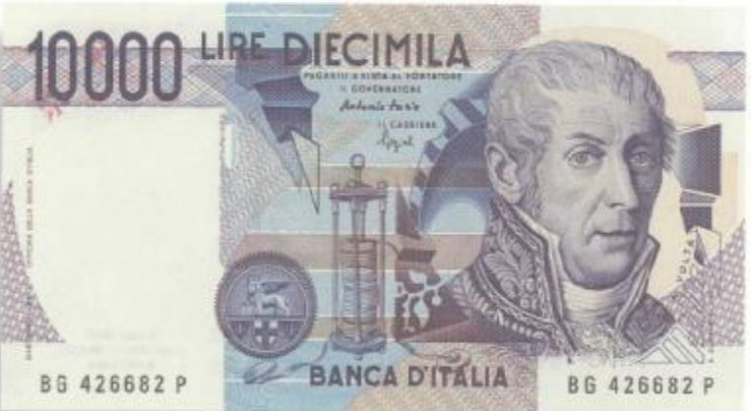
三、历史上对于电磁现象的观察与研究
1.观察与记录阶段
“顿牟缀芥，磁石引针” 东汉王充
2.定量研究阶段
1785年，库仑提出静电公式——库仑定律；
1800年，伏特发明电堆，电学由静电走向动电；
1820年，奥斯特发现电流的磁效应；
1820年，安培提出电流元之间的相互作用规律
——安培定律；
伏特
1831年，法拉第发现了电磁感应现象；
1865年，麦克斯韦建立了完整的电磁场理论。
3.相对论的创立进一步证明电磁场是一个统一的实体
Notes:
顿牟就是琥珀，掇芥的意思是吸引芥子之类的轻小物体
伏特发明伏打电池（图中纸币上的人），还有马可尼都是意大利人
库伦、安培，法国人
奥斯特，丹麦人
法拉第，麦克斯韦，英国人
特斯拉奥匈帝国（后移民美国）

Slide 22
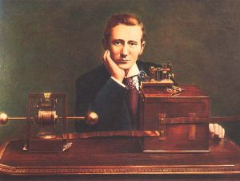
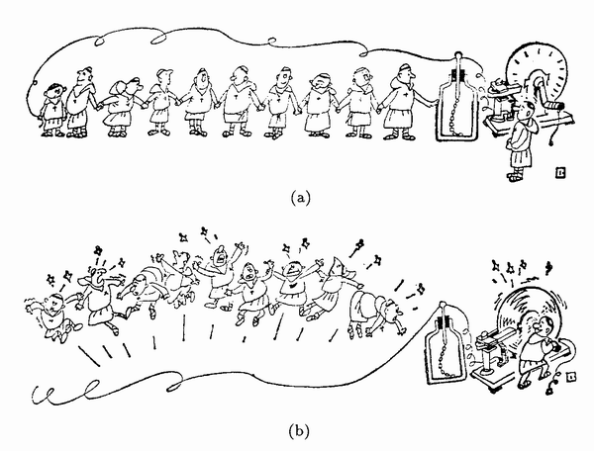
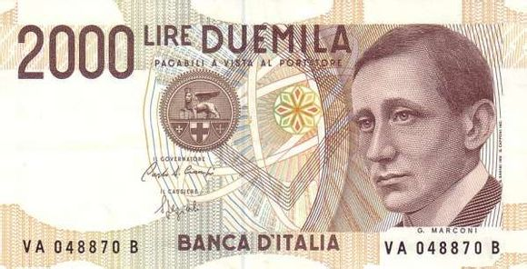
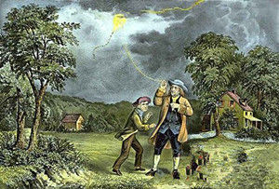
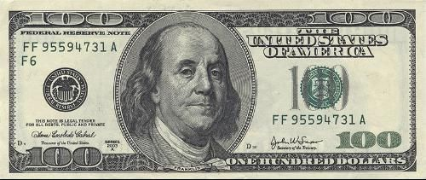
历史上另外几个著名的电磁实验
1、莱顿瓶电击700修道士
3、马可尼电报
2、富兰克林捕捉闪电
Notes:
荷兰莱顿大学物理学教授马森布罗克（ Pieter Van Musschenbrock，1692~1761） 与德国卡明大教堂副主教冯· 克莱斯特（ Ewald Georg Von Kleist ，1700~1748 ） 分别于 1745 年和 1746 年独立研制出——莱顿瓶

Slide 23
第一章 静 电 场（11学时）
(The Electrostatic Field)
1.1 库仑定律
1.2 电场、电场强度
1.3 静电场的高斯定理
1.4 静电场的环路定理、电势

Slide 24
1.1 库 仑 定 律 (Coulomb’s Law )
1.1.1 电荷(Electric Charge)
一、电荷的种类
1.正电荷与负电荷
同种相斥，异种相吸
2.电量Q或q：带电体所带电荷的多少。
单位：库[仑]
符号：C
二、电荷的量子性(Quantization)
1.电荷总是以一个基本单元的整数倍出现。
基本单元：e =1.602×10⁻¹⁹ C

Slide 25
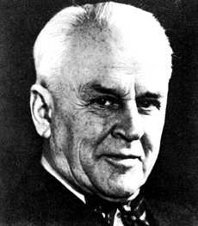
2.密立根油滴试验
1913年，密立根用液滴法首先从实验上测定了基本电荷的量值，证明了微小粒子带电量的变化不连续性。
-
密立根
+
3.电荷数：微观粒子所带的基元电荷的个数。
4. 现代物理预言夸克
Notes:
In 1923, Millikan won the Nobel Prize in physics, in part because of this experiment.
测量结果稍微小于现在的公认值

Slide 26
三、电荷守恒
表述：在一个和外界没有电荷交换的系统内，正负
电荷的代数和在任何物理过程中保持不变。
电荷守恒定律是物理学中普遍的基本定律之一。
2. 正、负电子的湮灭：
[电子]+[正电子]→2[光子]
电荷：-e+e→0
3.中子的放射性衰变：
[中子] →[质子]+[电子]+[反中微子]
电荷：0 →e+（-e）+0

Slide 27
四、电荷的相对论不变性
一个电荷的电量与它的运动状态无关。
（q，m₀都是相对论不变量）
例：
回旋加速器中电子运动速度的计算中，
已认为电子电荷 e 不变。
氢分子和氦原子中原子核内两个质子运动
状态很不相同，但电量相同。
e
e
e
＋
＋
＋
＋
e
氢分子 氦原子

Slide 28
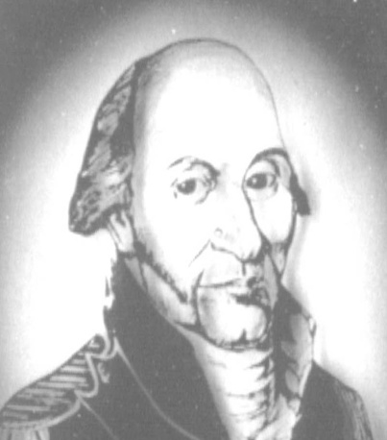
1.1.2 库仑定律
1785年，库仑通过扭秤实验得到。
一、点电荷
库仑
带电体的线度远远小于问题中所涉及的距离。
二、库仑定律的表述
相对于惯性系观察，自由空间（或真空）中两个静止的点电荷之间的作用力（斥力或吸力，统称为库仑力）与这两个电荷所带电量的乘积成正比，与它们之间距离的平方成反比，作用力的方向沿着这两个点电荷的连线。同号电荷相斥，异号电荷相吸。
q₁对q₂的作用力
Notes:
法国物理学家 库仑（Charles-Augustin de Coulomb, 1736～1806）

Slide 29
q₁对q₂的作用力
两个静止点电荷之间的相互作用力符合牛顿第三定律
：q₂对q₁的作用力
运动电荷之间的相互作用考虑到电磁场的动量，满足动量守恒，电荷之间直接的相互作用可以不满足牛三
Notes:
谁受力，r就指向谁

Slide 30
国际单位制中
k = 8.99×10⁹ N·m²/C²
k的取值
SI中库仑定律的常用形式
历史原因
真空介电常数 真空电容率

Slide 31
二、库仑定律的适用范围
1.库仑定律只对静止点电荷成立
1.1.3 电力的叠加原理
表述：两个点电荷之间的作用力并不因第三个点电荷的存在而有所改变。
对于由n个点电荷q₁，q₂，…，q_{n}组成的电荷系，实验证明，q₀受到的总电力为：

Slide 32
例：设电荷的分布如右图所示，图中q₁=1.5×10⁻³C，
q₂= –0.5×10⁻³C，q₃=0.2 × 10⁻³C，AC=r₁=1.2m，
BC=r₂=0.5m，试求作用在电荷q₃上的合力。
q₂ B
解:q₁和q₃之间的力是斥力,
q₂和q₃之间的力是引力。
r₂
q₁
两个力的大小分别为:
A
r₁
q₃ C
合力的大小
合力的方向如图所示。
要把角度给出来！

Slide 33
1.2 电场、电场强度(Electric Field)
1.2.1 电场
早期：电磁理论是超距作用理论
实验证实：电场和磁场是客观存在的物质，满足叠加原理。
电荷
电荷
后来: 法拉第提出场的概念
电荷
电场
电荷
电场的基本性质：
1. 对放在其内的任何电荷都有作用力。
2. 当带电体在电场中移动时，电场作用的力将对带电体做功，这表明电场具有能量。
3. 电场能使引入电场中的导体或电介质分别产生静电感应现象或极化现象。

Slide 34
1.2.2 电场强度
1. 电场强度是描述场中各点电场的强弱和方向的物理量
电量充分地小
试验电荷
线度足够地小
实验发现:
在电场中A点处
在电场中B点处
受力: F
受力:
受力: 2F
受力:
结论
对确定场点，比值
与试验电荷无关

Slide 35
2.电场强度定义:电场中任一点的电场强度，在数值和方向上等于静止于该点的单位正电荷所受的力。
国际单位制单位
或
注意
1.
2. 电场强度是矢量
3.点电荷在外电场中受的电场力
4. 静电场：相对于观察者静止的电荷产生的电场，
是电磁场的一种特殊形式。

Slide 36
例：点电荷的场强公式
由库仑定律
q
r
由场强定义
q₀
P
讨论
1.球对称
2. 从源电荷指向场点
3.场强方向:正电荷受力方向

Slide 37
1.2.3 场强叠加原理
如果带电体由 n 个点电荷组成，如图
由电力叠
加原理
由场强定义
整理后得
即：在n个点电荷产生的电场中某点的电场强度,等于各点电荷单独存在时在该点产生的电场强度的矢量和。
它是电力叠加原理的直接结果，是求解电场的一个重要基础。

Slide 38
一、点电荷系电场中的场强
二、电荷连续分布的带电体的场强
把带电体看作是由许多个电荷元组成，每个电荷元可作为点电荷处理，然后利用场强叠加原理。
电荷体密度
电荷面密度
电荷线密度
P
电荷密度

Slide 39
例1：电偶极子
P
求：(1)中垂线上任一点场强;
O
(2)连线上任一点场强。
1）什么是电偶极子？
一对等量异号电荷
电荷之间的距离l比从它们到所讨论场点的r要小的多，即
偶极子是物理上既简单又重要的概念，在工程上也有重要运用, 比如偶极辐射

Slide 40
解: (1)
P
当 时，
O
且
电偶极距
方向与电偶极矩的方向相反

Slide 41
(2)
方向向右
O
Q
方向向左
方向向右
当 时，略去
方向向右
即
方向与电偶极矩的方向相同

Slide 42
例2：计算电偶极子在均匀外电场中，对O点所受的力矩。
解：构成电偶极子的正负电荷在电场中受到大小相等方向相反的力，因此整个偶极子所受合力为0，但是这两个力不共线，故产生一个力矩M
电偶极子所受对于其中点O的力矩为：
O
其效果是使电偶极子转向外电场方向。
即

Slide 43
作业： 《电磁学》练习一
1-9、1-10、1-11

Slide 44
例3：均匀带电直线的电场。设直导线AB均匀带电，单位长度上所带的电量为λ (称为线电荷密度，单位为C/m)，求空间一点P处的场强。设P点与A、B的连线与AB的夹角分别为θ₁和θ₂，P点与直导线的垂直距离为a。
解: 本题是矢量积分的典型例题。
先建立坐标如图，设λ >0。在带电直线段上取一个线元dl，它的坐标为l，带电量为λdl，当dl取得足够小时，可以把它看成是点电荷，它在P点产生的场强 可以分解成x分量dE_{x}和y分量dE_{y}，而
y
P
θ₁
r
a
θ₂
dl
θ
A
l
O
B
x
式中r，l，θ 都是变量。为了完成积分，必须统一变量。

Slide 45
以θ为积分变量，由图可知
y
P
所以
θ₁
r
a
θ₂
θ
dl
A
l
O
B
x
积分可得

Slide 46
讨论
(1) 若带电直线无限长，则
y
P
r
即无限长均匀带电直线外一点的场强大小为 ，方向垂直带电直线。若直线带正电， 垂直直线向外；若直线带负电， 垂直直线且指向直线。
θ₁
θ
a
θ₂
dl
A
l
O
B
x

Slide 47
(2) 若P点在带电直线的中垂线上，则
讨论
y
P
θ₁
r
a
θ₂
θ
dl
A
l
O
B
x
(3) 当a>>L时，L²/4a²→ 0
在离带电直线很远处，带电直线的电场相当于一个点电荷q的电场。

Slide 48
小结
选取典型的电荷元，画出 ；
y
2. 引入电荷密度，写出 ；
3. 建立坐标系，写出分量式；
P
4. 写出积分式，统一积分变量；
θ₁
r
a
θ₂
θ
dl
5. 定出上下限，注意对称性；
A
l
O
B
x
6. 积分求结果，代数求其值；
7. 进行讨论，加深理解。

Slide 49
例4：真空中有一无限长，宽为b的薄平板，均匀带电，面电荷密度为 。求：(1) 与平板共面且到平板中分线的距离为d₁(d₁ >b/2)的P₁点的场强；(2) 过中分线的垂线上到平板距离为d₂的P₂点的场强。
解：
把平板分成许多平行于中分线的窄条，每个窄条都视为无限长均匀带电直线。建立如图所示坐标系，考虑其中一个窄条，其坐标为x，宽为dx，线电荷密度为
y
P₂
d₂
O
x
b
dx
在P₁点，该窄条产生的场强为
d₁
P₁
x
方向沿x轴正向
Notes:
沿着带子假设为Z方向。长度为z，宽度为dx的窄带上的电荷dq=sigma * dx * z，因此z方向单位长度的电荷，lamda = dq/z = sigma * dx

Slide 50
不同电荷元产生的场强方向相同，所以不用分解
y
P₂
d₂
O
x
b
dx
d₁
P₁
方向沿x轴正向
x
(2)
方向如图
不同电荷元产生的场强方向不同，所以需要分解

Slide 51
y
P₂
d₂
O
x
b
dx
d₁
P₁
x

Slide 52
也可由电荷元分布的对称性得到，请大家自己分析
y
P₂
d₂
O
x
b
dx
d₁
P₁
x

Slide 53
讨论
对P₁点，当d₁>>b时
此时，无限长均匀带电平板可视为无限长带电直线。

Slide 54
2. 对P₂点，当b >> d₂时，即无限大均匀带电平面
y
即：无限大均匀带电平面两侧是匀强电场。
P₂
垂直带电平面
d₂
指向远离平面的方向；
O
垂直带电平面
x
b
dx
指向平面；
d₁
P₁
x

Slide 55
例5：均匀带电圆环轴线上一点的场强。设半径为R的细圆环均匀带电，总电量为q，P是轴线上一点，离圆心O的距离为x ，求P点的场强。
dq
(1)
解：
在圆环上任意取一线元dl，其带电量为dq
R
r
P
O
x
(2)
x
(3)
将 分解为
(4) 积分求解:
由于对称性

Slide 56
dq
R
r
P
O
x
x
在积分过程中，r和 保持不变，可以提到积分号外，即

Slide 57
dq
R
r
P
O
x
x
讨论
(1) 环心处，x=0，E=0；
(2) 当q>0时， 沿轴线指向远离轴线的方向，
当q<0时， 沿轴线指向环心；
(3) 当x>>R时，
即远离环心处的电场相当于一个点电荷产生的电场。多远算远？
如果把圆环去掉一半， P点的场强是否
等于原来的一半？ 如果不在轴线，如何计算
思考

Slide 58
例6：均匀带电圆盘轴线上一点的场强。半径为R的圆盘均匀带电，面电荷密度为σ(σ >0)。P为轴线上一点，离圆心O的距离为x ，求P点的场强。
解：
带电圆盘可分割成许多同心圆环，取半径为r ,宽度dr的圆环，其电量为 σ2πrdr ，它产生的场强为:
dr
r
O
P
R
x
x
方向如图所示
由于不同圆环在P点产生的场强方向相同, 因此P点的合场强为：

Slide 59
dr
r
O
P
R
x
x
当x<<R时，可将带电圆盘看作是无限大带
电平面，此时是一个均匀电场，
E = σ/2ε₀
讨论
(2)当x>>R时，
E ≈ π R²σ / (4πε₀x² )= q/ (4πε₀x² )
式中q= π R²σ 是圆盘所带的总电量，说明在远离圆
盘处的电场也相当于点电荷的电场。

Slide 60
dr
面积元ds=rdrdφ
r
O
P
R
x
x
r
P
O
x
x

Slide 61
作业： 《电磁学》练习一
1-12、1-13、1-15

